Slide 1
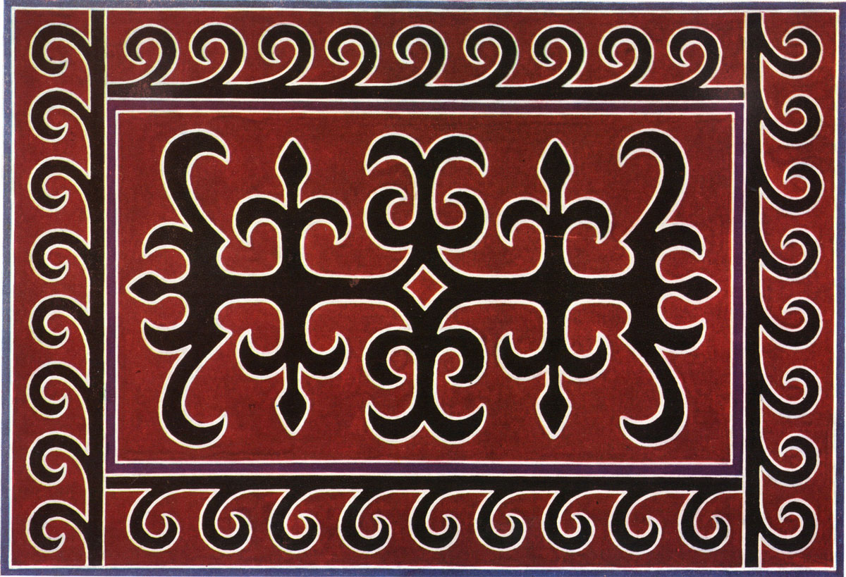
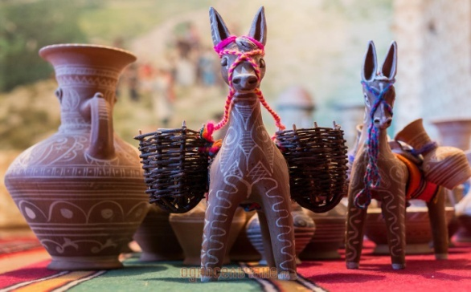
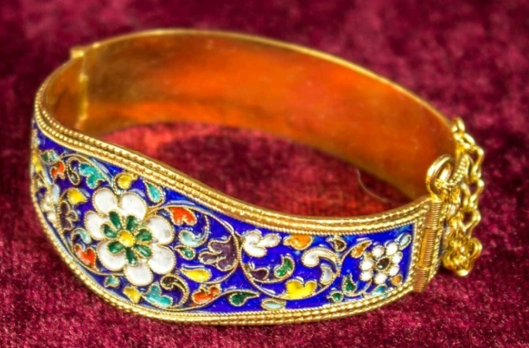
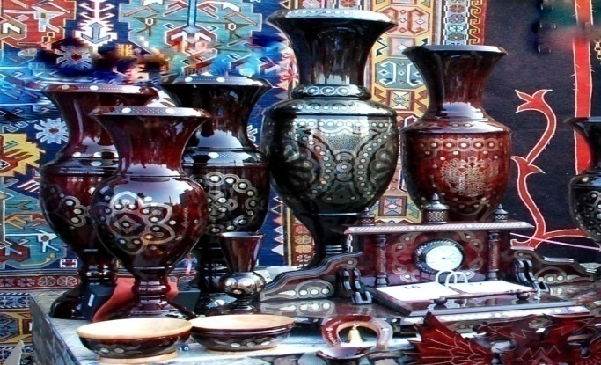
Проект
на тему:
«Волшебный мир народного искусства Дагестана»
Выполнила Каримова А.И. –воспитатель МКДОУ «Д/с №11 «Колокольчик»

Slide 2
Пусть ребенок чувствует красоту и восторгается ею, пусть в его сердце и в памяти навсегда сохранятся образы, в которых воплощается Родина» В. А. Сухомлинский

Slide 3
Паспорт проекта
Тип проекта: информационно - творческий;
Сроки реализации проекта:
среднесрочный (3 месяца);
Участники проекта: дети старшей группы, родители, педагоги детского сада.

Slide 4
Веками трудились в Дагестане непревзойденные его народные умельцы: златокузнецы аула Кубачи, серебряных дел мастера Гоцатля. Унцукульцы из дерева создавали рукотворные поэмы, дербентские, табасаранские женщины на ковры переносили все сто красок земли моей, балхарки на глиняных кувшинах писали таинственные стихи.
Расул Гамзатов

Slide 5
Цели проекта:
- познакомить детей с основными традицион-ными народными художественными промыслами Дагестана: гончарное искусство, ручное ковроткачество, насечка и резьба по дереву, чеканка по золоту и серебру;
- раскрыть некоторые их особенности (выбор материала, специфику изготовления и нанесения орнамента и узора, подбор цвета, составление композиции);
- научить применять в творческой деятельности основные элементы народно – прикладного искусства Дагестана;
- воспитывать интерес и любовь к народному искусству и труду мастеров.

Slide 6
Задачи проекта:
Образовательные:
- формировать представление детей о принадлежности их к культуре и народно – прикладному творчеству народов Дагестана;
- содействовать развитию речи ребенка: обогащать словарь, повышать выразительность речи;
- научить различать и изображать изделия народных промыслов Дагестана в традиционной и нетрадиционной технике.

Slide 7
Развивающие:
- развивать художественно-творческие способности в процессе восприятия произведений декоративного искусства и детской деятельности: рисование, лепка, аппликация;
- развивать умение видеть красоту изделий прикладного творчества, формировать эстетический вкус.

Slide 8
Воспитательные:
- воспитывать чувство любви и уважения к труду людей, гордиться традициями и культурой своего народа;
- привлечь родителей к проблеме развития познавательной сферы ребёнка;
- донести до воспитанников, что они являются носителями дагестанской культуры, наследниками великих мастеров.

Slide 9
Предполагаемый результат:
1. Познакомить детей и привлечь родителей к историческому и культурному наследию родного края;
2. Закрепление знаний и представлений детей о народных промыслах Дагестана;
3. Заинтересованность и активное участие родителей в образовательном процессе детского сада;
4. Развитие творческих способностей, воображения и мышления у детей;
5. Обогащение знаний детей об устном народном творчестве Дагестана;
6. Формирование предпосылок поисковой деятельности, интеллектуальной инициативы.

Slide 10
I этап. Организационный
Подбор и подготовка материалов.
Необходимым условием для реализации поставленных целей и задач проекта является подбор и подготовка материалов по теме исследования, а именно:
Подобрать информационный материал об истории возникновения, зарождения и развития народно – прикладного искусства Дагестана;
Поиск, изучение и изготовление наглядных и дидактических материалов и оборудования (фото-материал, иллюстрации, образцы, тематические картинки, плакаты с элементами узоров, изделия народных умельцев по каждому виду ремесла и т.д.);
Подбор материала и подготовка видео-роликов, презентаций по ознакомлению детей, родителей, педагогов с народными промыслами родного края;
Поиск произведений фольклора, стихов, пословиц, поговорок на тему народных промыслов Дагестана;
Разработка конспектов к НОД, мастер-классам для педагогов и родителей, подготовка консультаций по теме;
Обсуждение совместно с педагогами найденной информации.

Slide 11
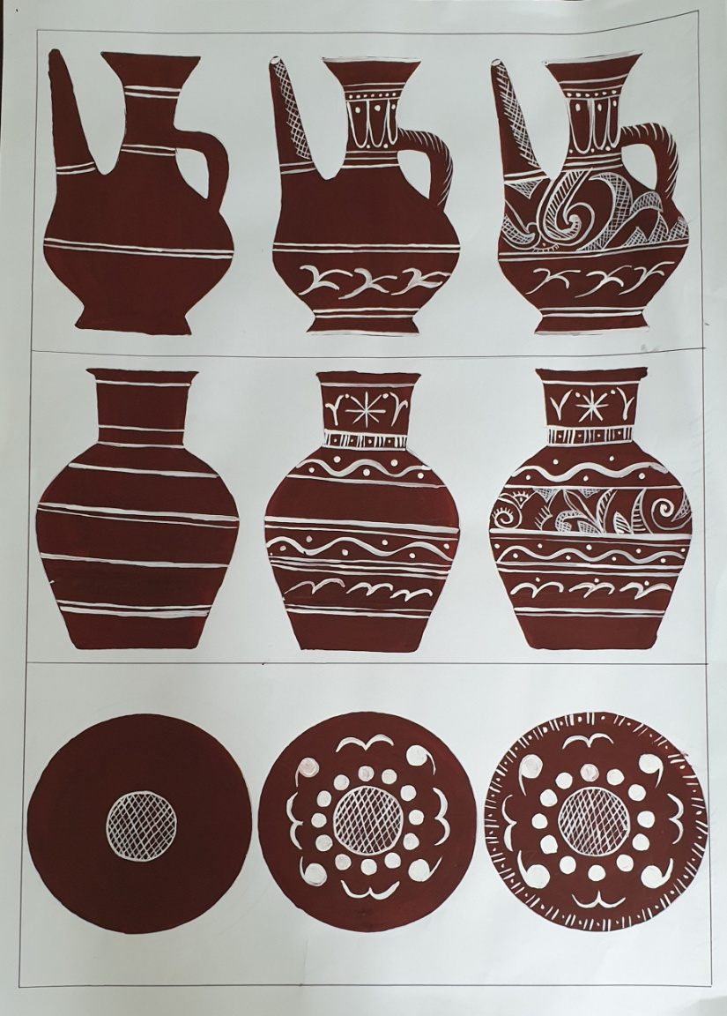
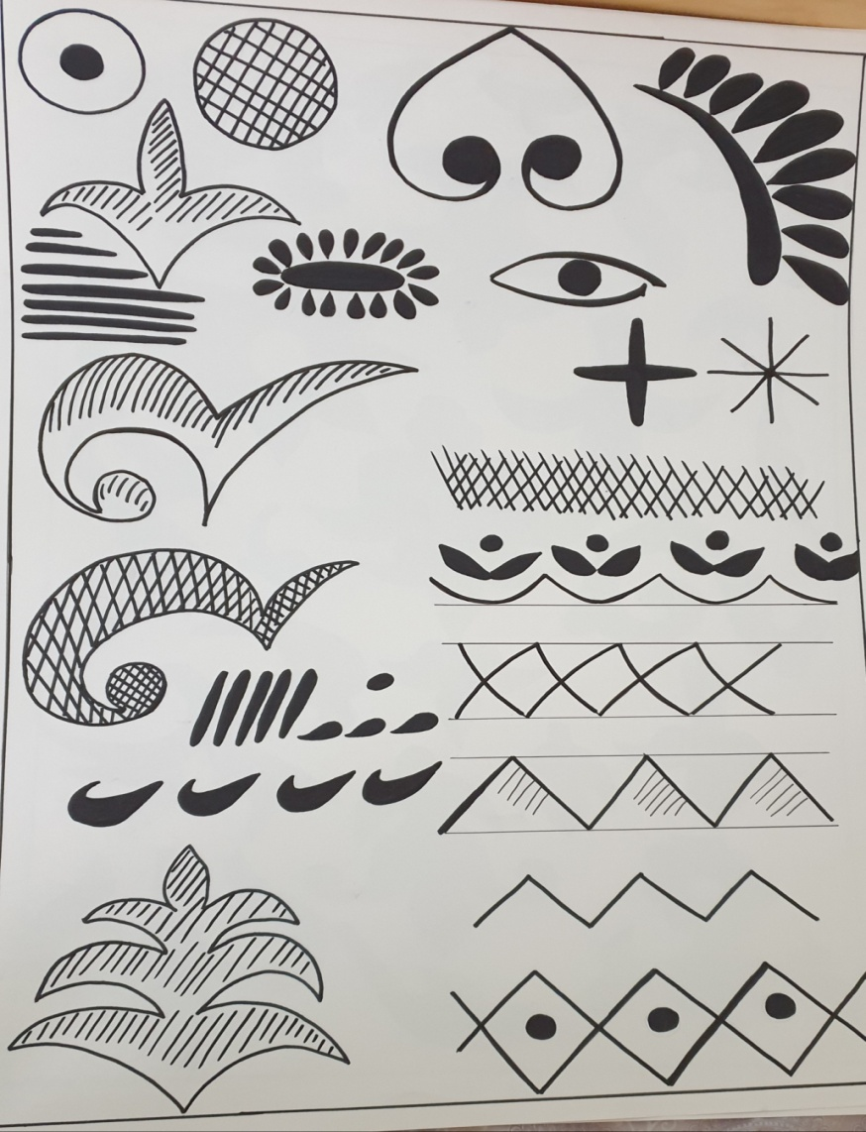
Наглядно-дидактический материал

Slide 12
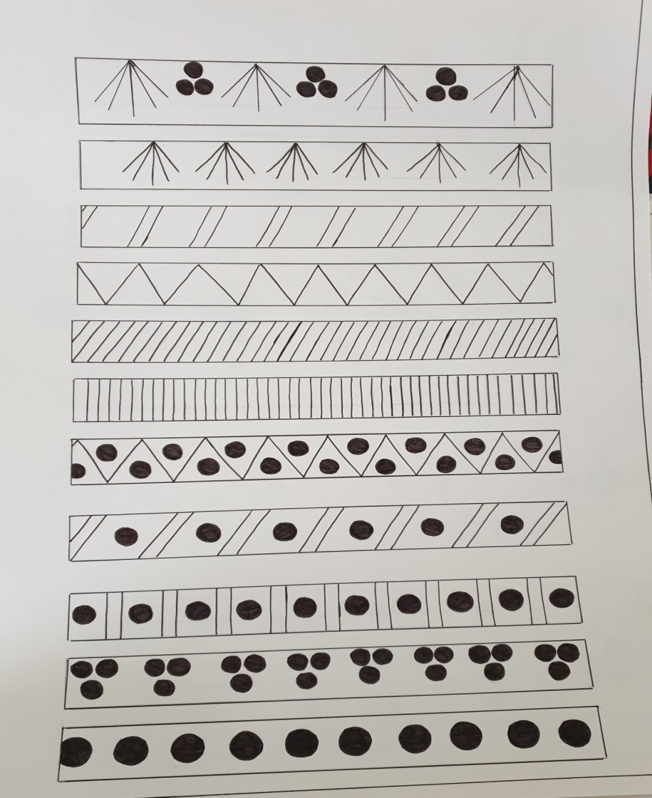
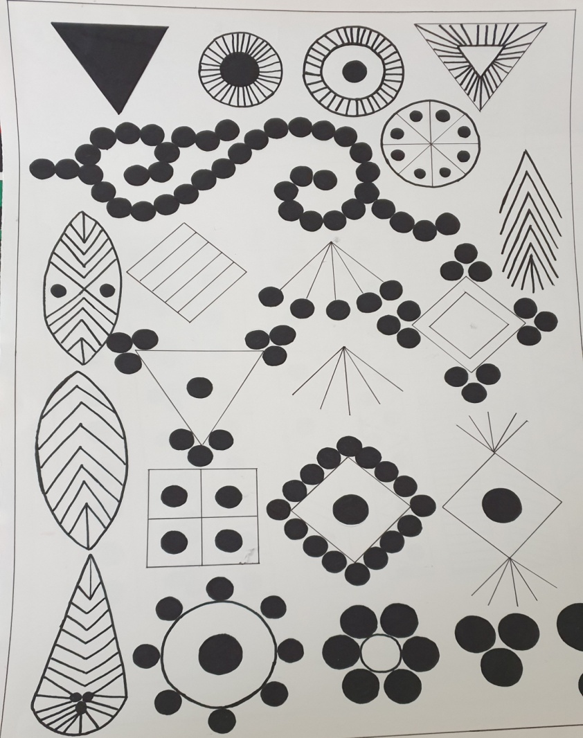

Slide 13
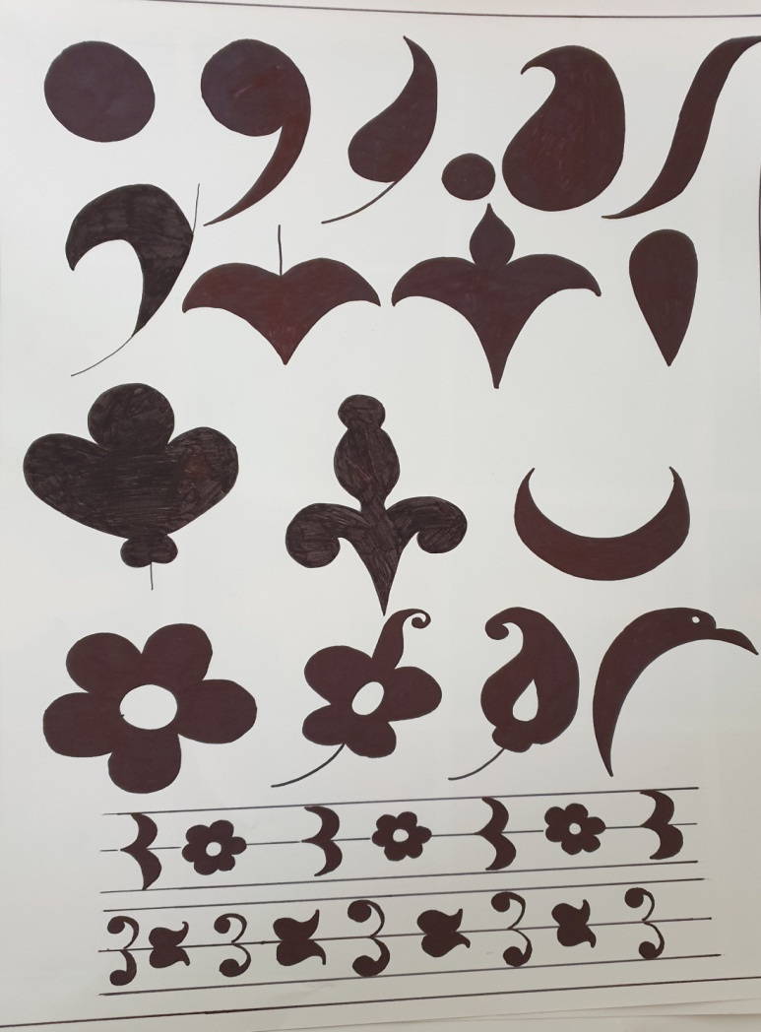

Slide 14
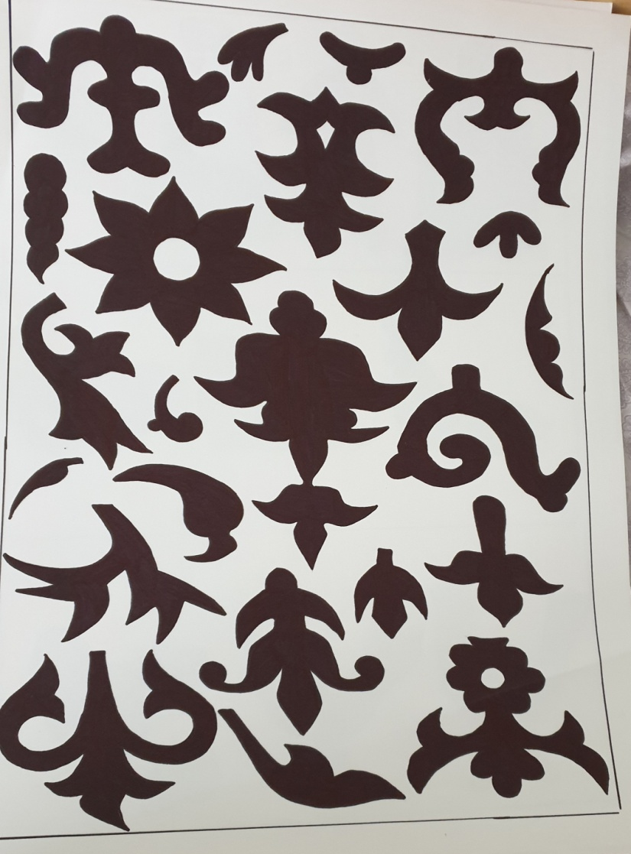
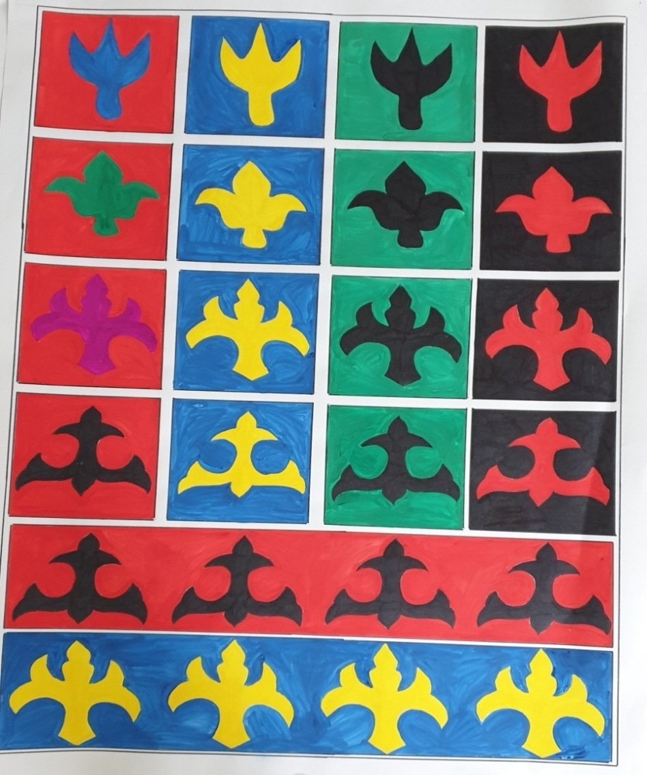

Slide 15
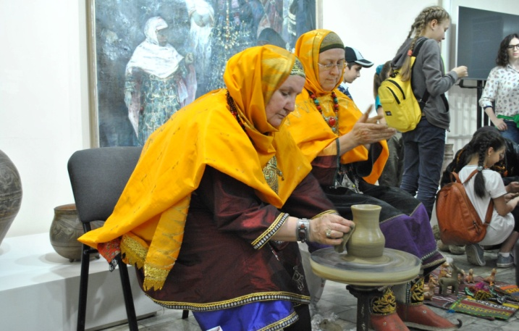
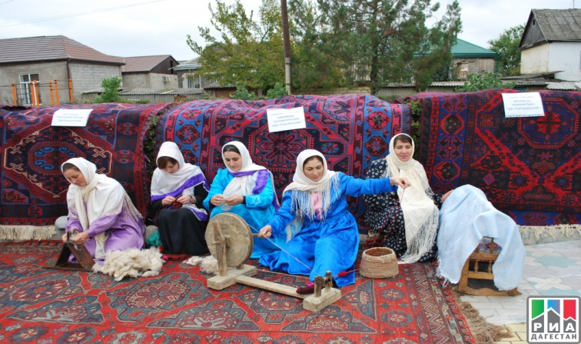
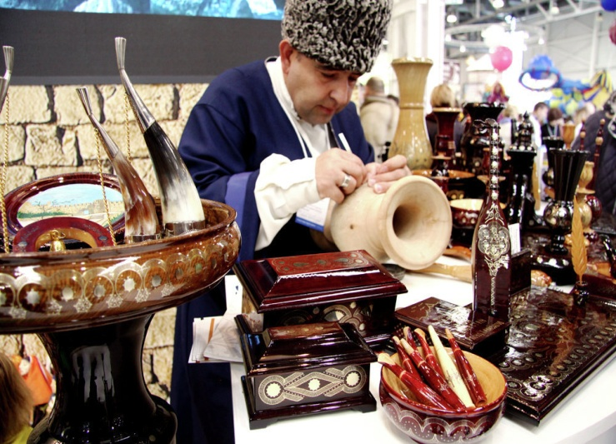
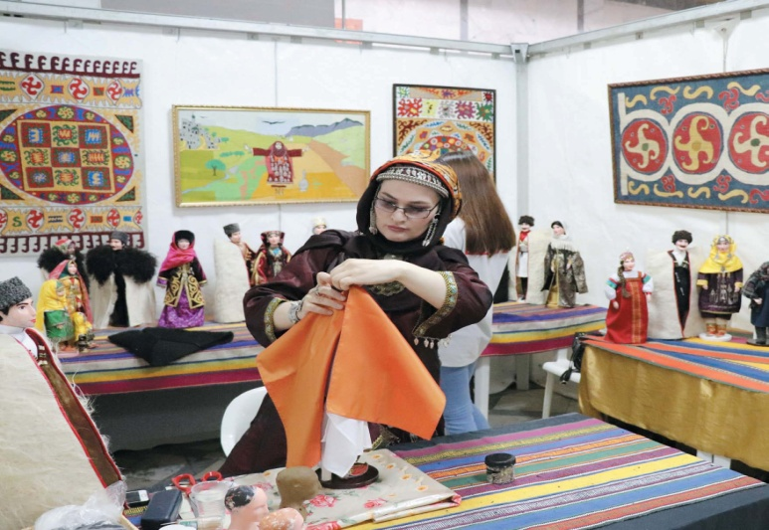

Slide 16
II этап. Основной (практический, продуктивный)
Цикл тематических бесед:
- «Мастер и его промысел»
- «Сакля Дагестанца»
-«Дорогому гостю – почётное место»
- «Дагестанская семья и семейные традиции»
- «Волшебная глина Балхара»
- «Знакомство с балхарским орнаментом»
- «Кубачинские мастера»
-«Унцукульская насечка»
-«Знакомство с ковровым искусством Дагестана»
- «Табасаранские ковры»
- «Войлочный ковёр – «Арбабаш»

Slide 17
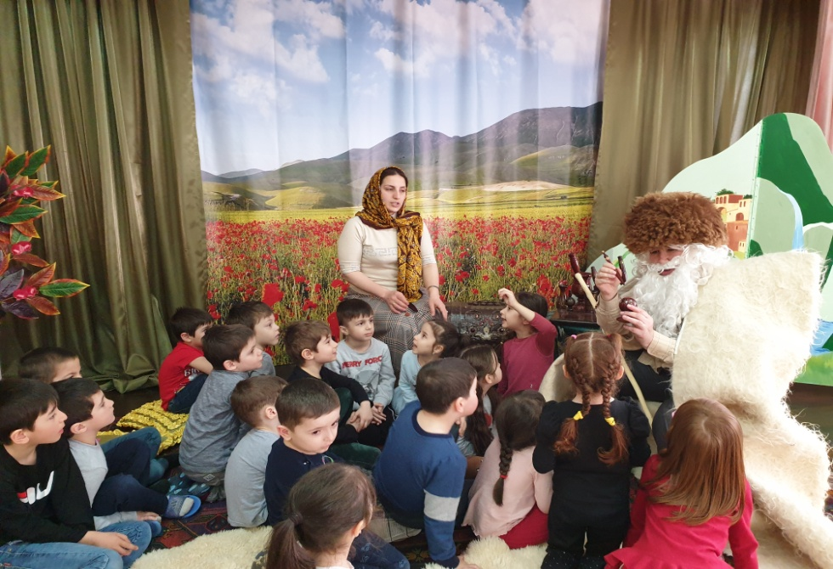
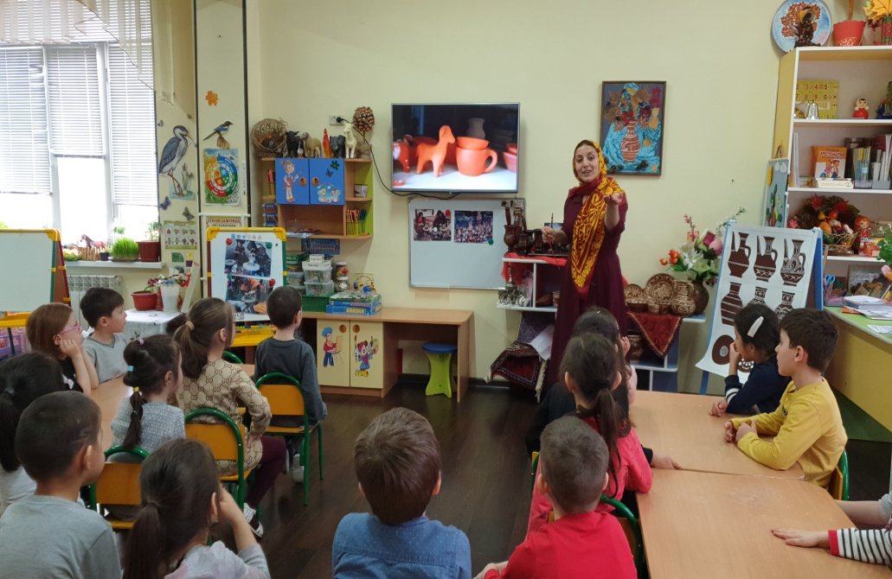
«В гостях у мастера Ахмада
с. Унцукуль»
«Волшебная глина Балхара»

Slide 18
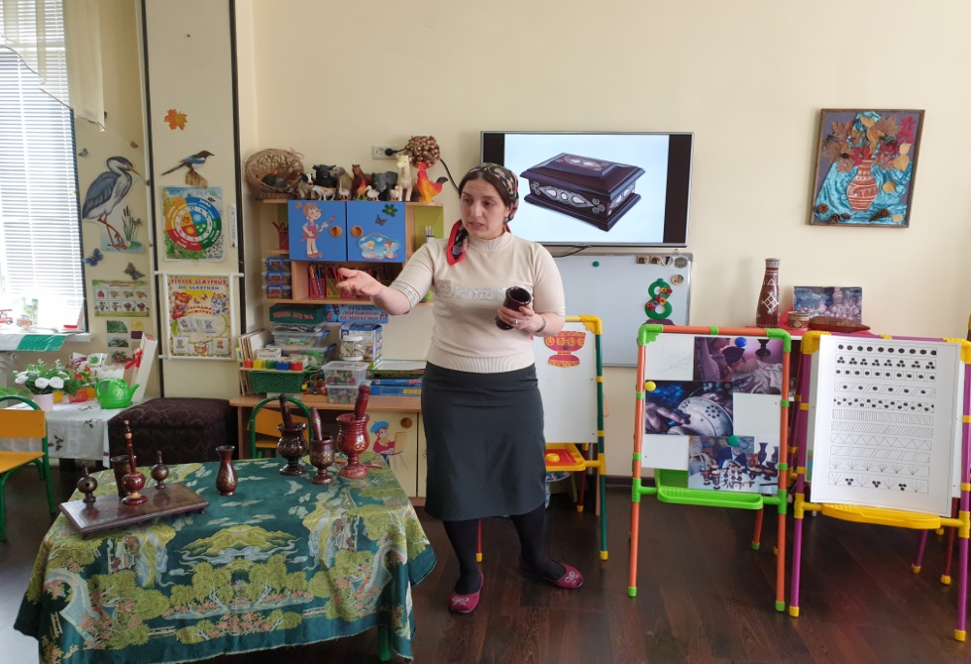
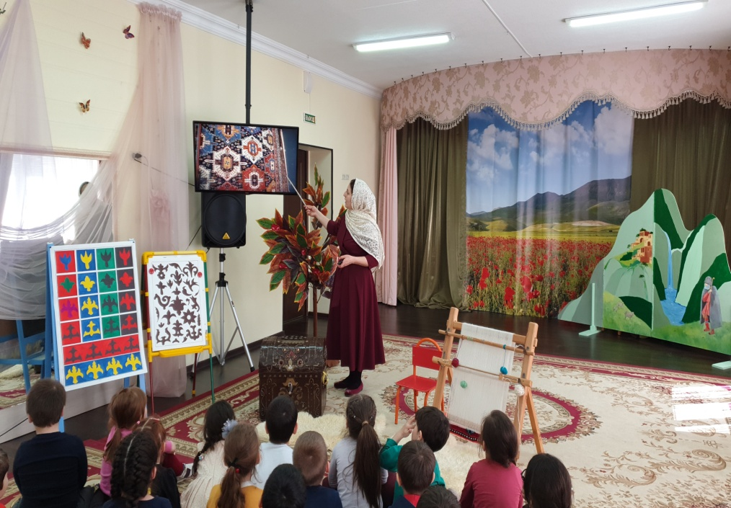
Знакомство с унцукульской насечкой
Знакомство с ковровым искусством Дагестана

Slide 19
2. Подготовка и просмотр презентаций:
«Балхарские изделия и балхарская роспись»,
«Кубачинские мастера»,
«Унцукульская насечка»,
«Табасаранские ковры».
3. Познавательное сообщение на тему «Что такое войлок?
4. Дидактические игры: «Отгадай элемент узора», «Основные занятия народов Дагестана», «Составь узор».
5. Коллекционирование: «Изделия народных мастеров».

Slide 20
Речевое развитие:
1. Чтение произведений фольклора на тему народных промыслов;
2. Разучивание стихотворений: Р. Гамзатов «Вот, что пела мама, когда ткала ковер», «Про балхарских мастериц», «О кубачинских мастерах»; Казбек Мазаев - отрывок стихотворения «Табасаран»; Ф. Алиева « Старый мастер»; Р. Рашидов «Гончар из аула Балхар», «Умный балхарец»; Н. Юсупов «Три подарка»; А. Раджабов «Маленькая ковровщица».
3. Составление рассказов: «Что мне больше всего понравилось в музее?»;
4. Составление и отгадывание загадок о рукотворных предметах: кувшин, палас, ковер и т.д.;
5. Разучивание дагестанских считалок, закличек;
6. Чтение рассказов и сказок: М.Магомедов «Бабушкин сундук», Магомед – Расул «Затупился штихель», аварская народная сказка «Сыновья мельника»

Slide 21
Художественно – эстетическое развитие:
1. Рассматривание альбомов и наглядно - демонстрационного материала;
2. Лепка из пластилина на тему: «Балхарская посуда»;
3. Рисование на тему: «Роспись болхарской посуды»
4. Рисование на тему: «Элементы традиционных узоров ковров»;
5. Рисование на тему: «Декоративное украшение унцукульского изделия (конфетница)».
6.Рисование на тему:«Табасаранский ковер»;
7. Рисование на тему: «Кубачинские браслеты»
8. Аппликация на тему: «Узоры на коврах «Арбабаш»».

Slide 22
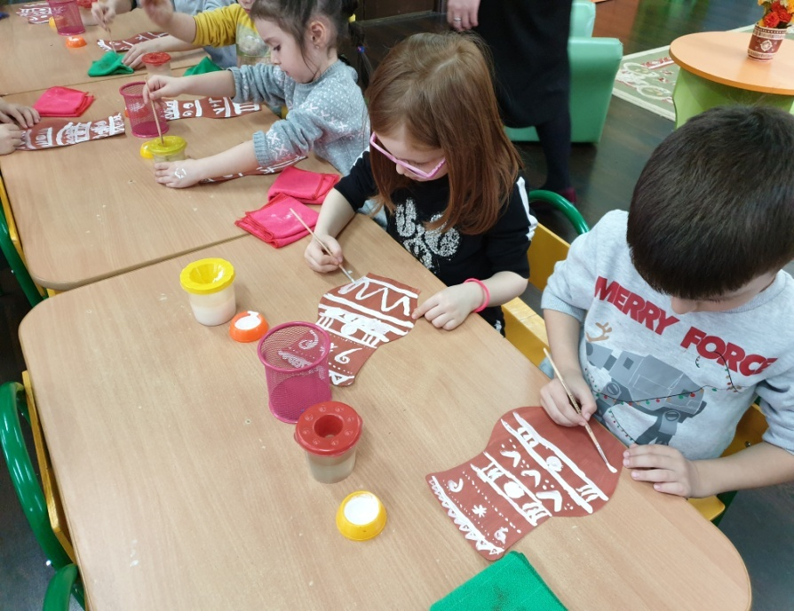
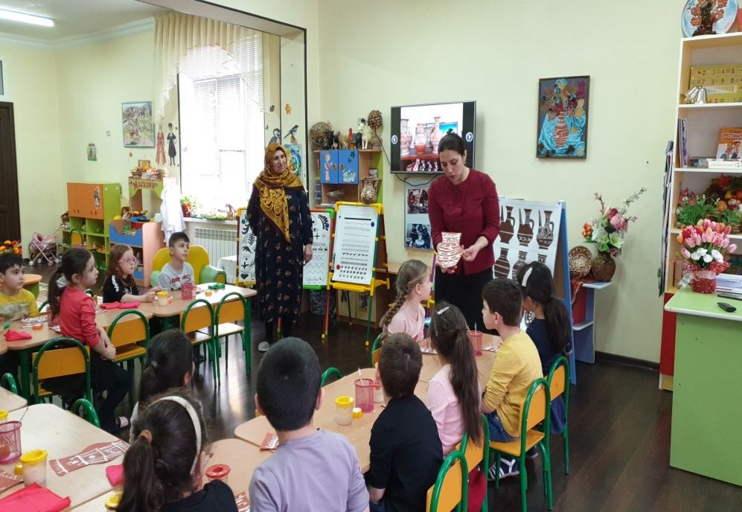
Роспись балхарской посуды

Slide 23
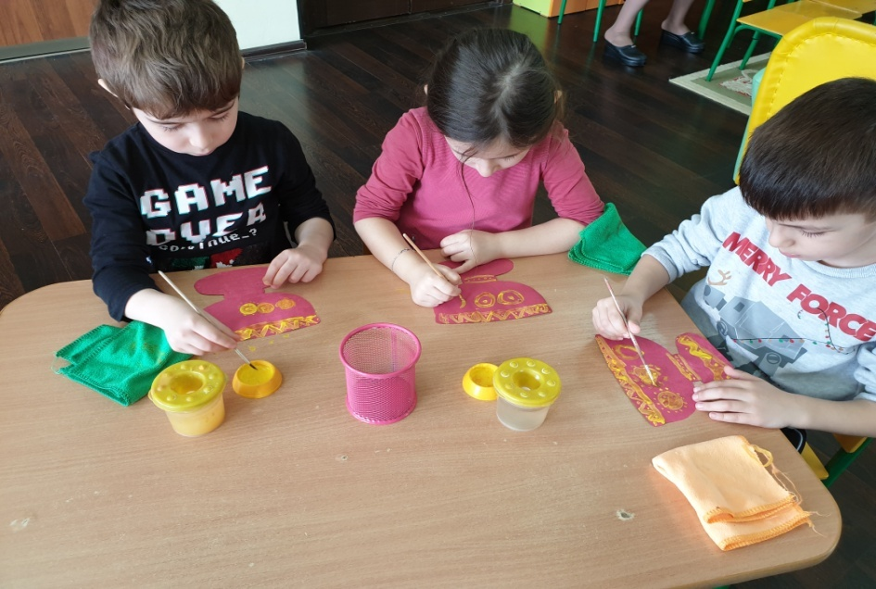
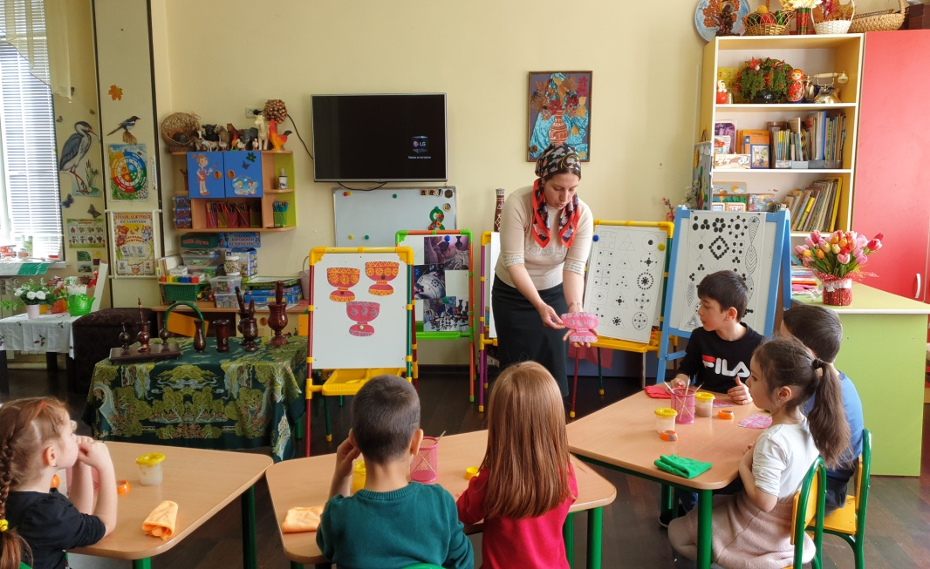
Декоративное украшение унцукульского изделия

Slide 24
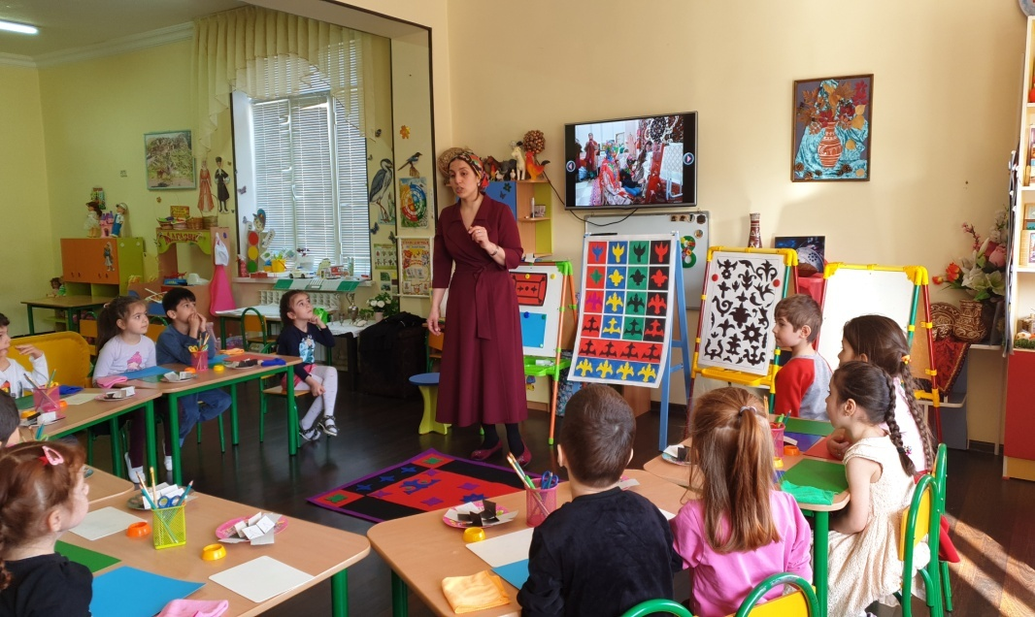
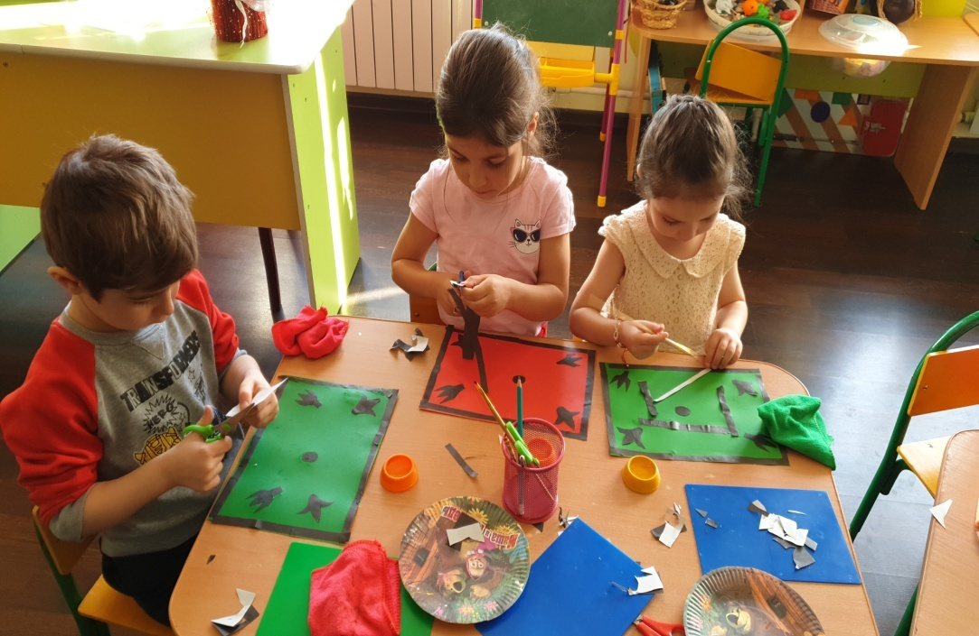
«Узоры на коврах «Арбабаш»»

Slide 25
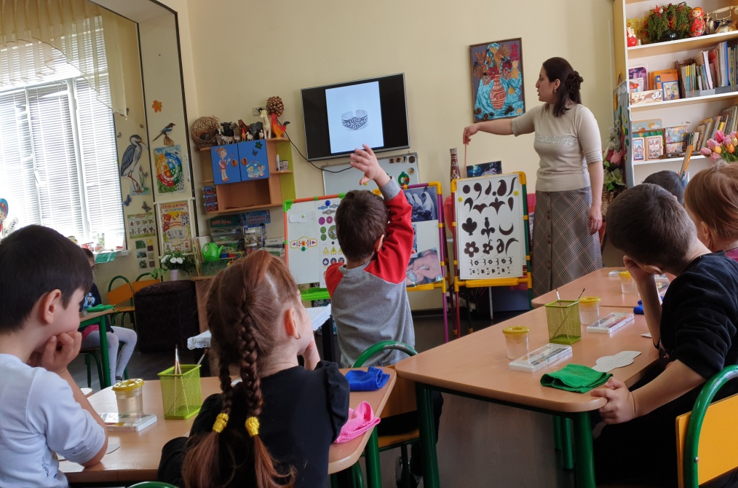
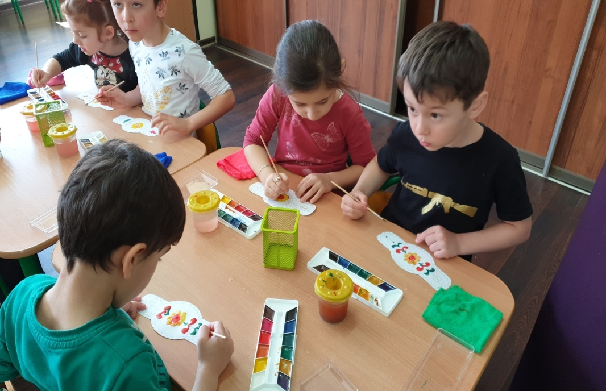
«Кубачинские браслеты»

Slide 26
Социально-коммуникативное развитие:
1. Хороводная народная игра «Ручеек».
2. Сюжетно – ролевые игры: «Путешествие по Дагестану», «Ярмарка ковров», «Забавные игрушки Балхара»;
3. Экскурсии с родителями и детьми в Арт – студию «Гончар», Национальный краеведческий музей имени Тахо- Годи в городе Махачкала; поход с детьми в музей народно – прикладного искусства при городской библиотеке города Кизилюрт.
4. Игра-путешествие: «Встречи с народным мастером с.Унцукуль»
5. Игра-драматизация по произведению Рашида Рашидова «Гончар из аула Балхар».

Slide 27
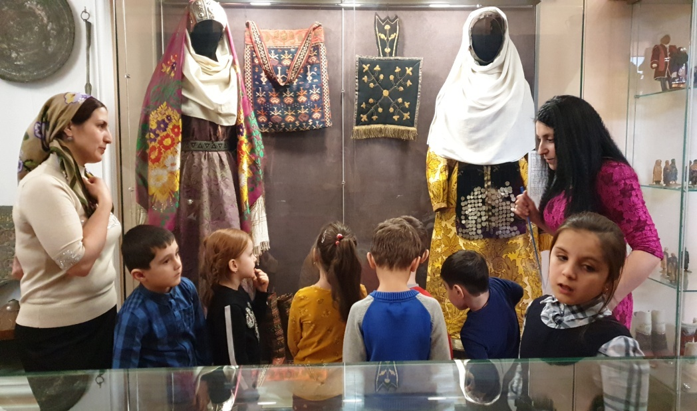
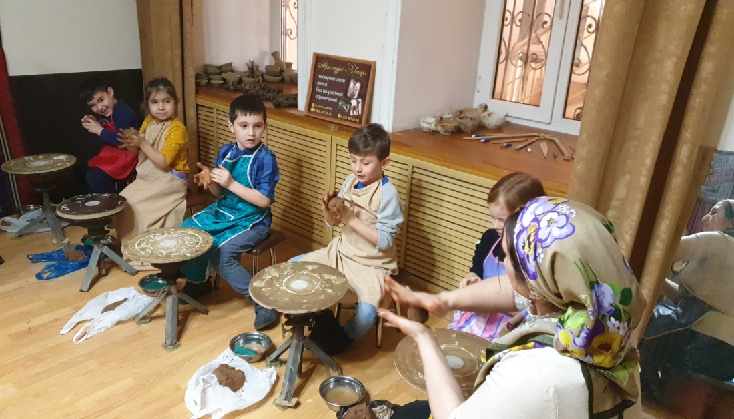
Национальный краеведческий музей им. Тахо-Годи
Экскурсия в Арт-студию
«Гончар»

Slide 28
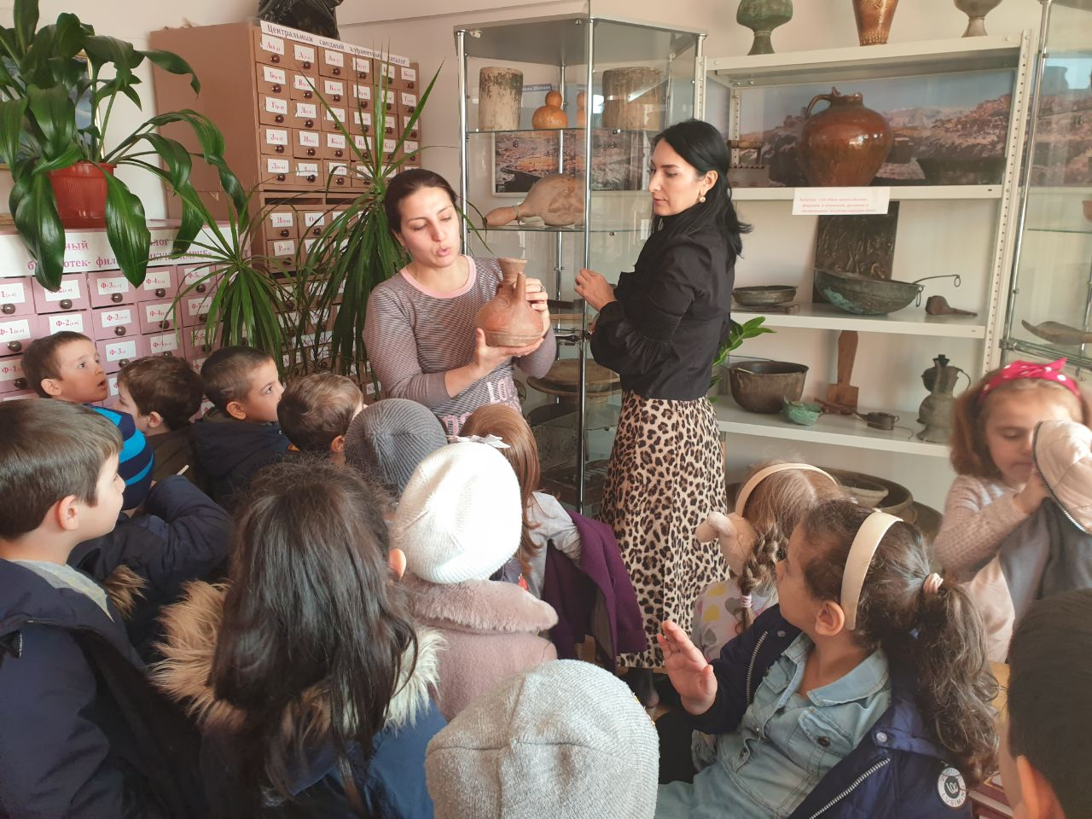
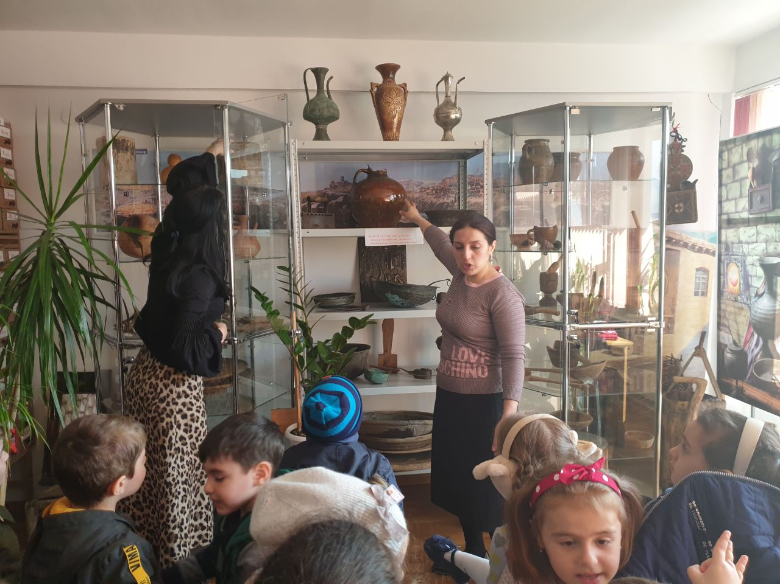
В музее искусства при городской библиотеке г. Кизилюрт

Slide 29
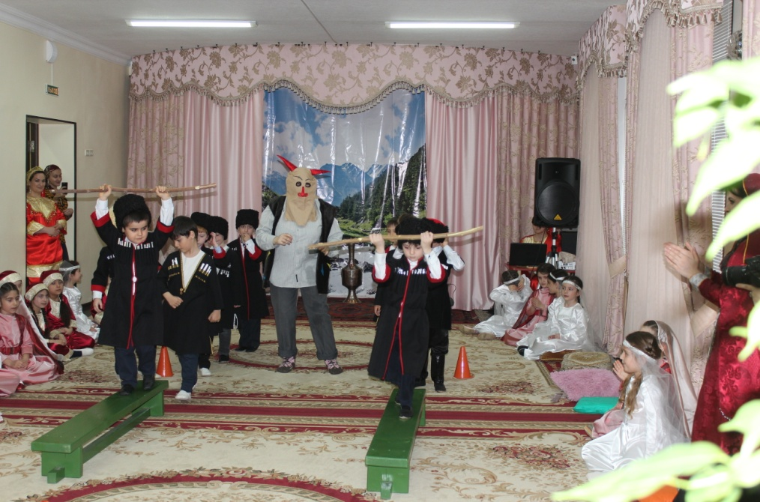
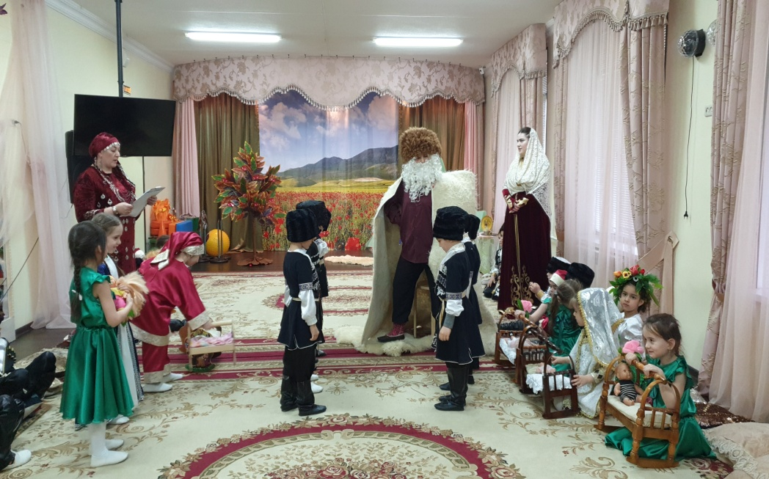
Физическое развитие:
Дагестанские подвижные народные игры: «Надень папаху», «Подними платок» (авар.), «Под буркой», «Ты-джигит и я-джигит» (нар.).
«Ты джигит и я – джигит»
«Под буркой»

Slide 30
Работа с родителями:
Консультации и индивидуальные беседы с родителями по теме проекта;
Консультация для родителей (папка-передвижка) на тему: «Влияние народных промыслов на эстетическое воспитание детей дошкольного возраста»; «Художественно – эстетическое воспитание детей в семье»;
Привлечь родителей к созданию мини – музея дагестанского быта;
Мастер-класс на тему:
Совместные экскурсии в музеи.

Slide 31
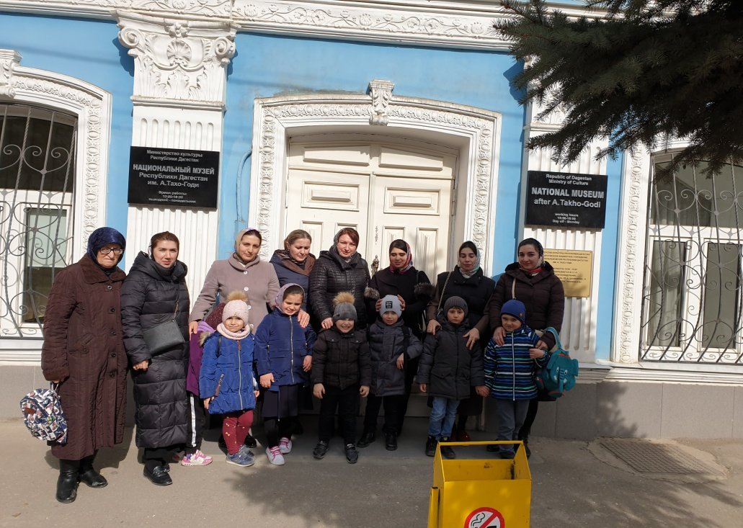
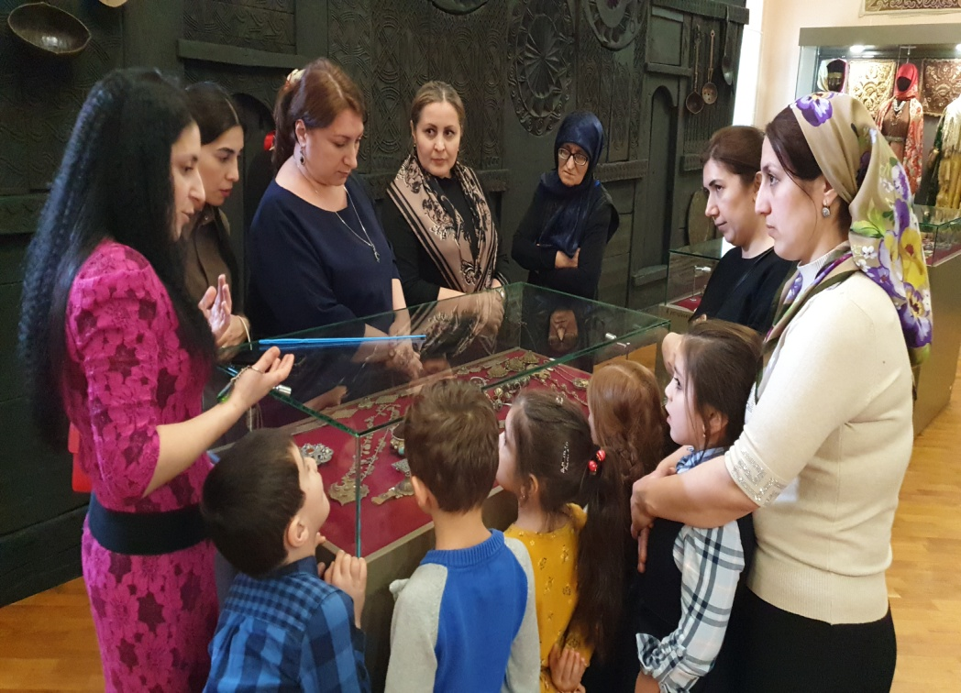
Национальный краеведческий музей им. Тахо-Годи

Slide 32
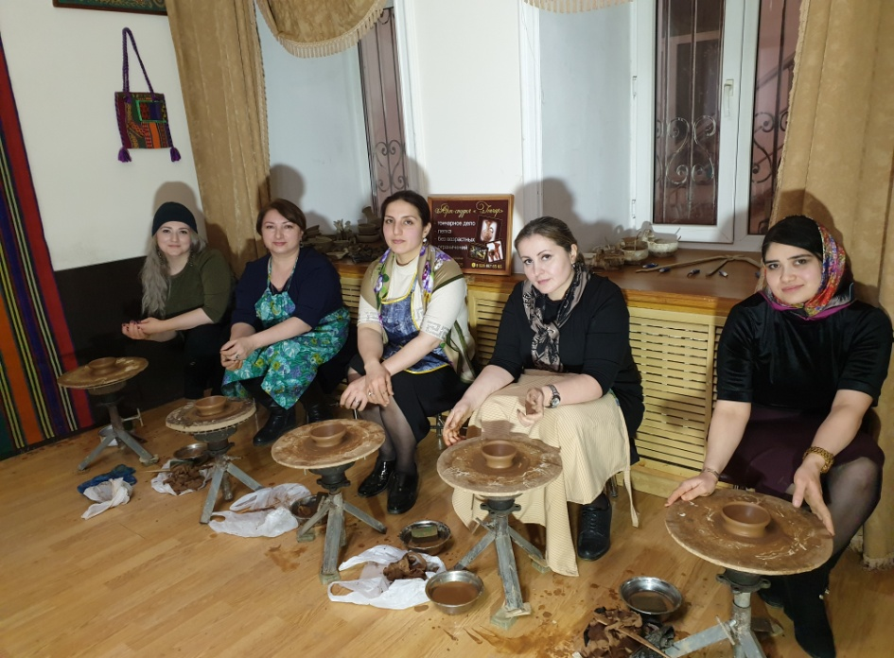
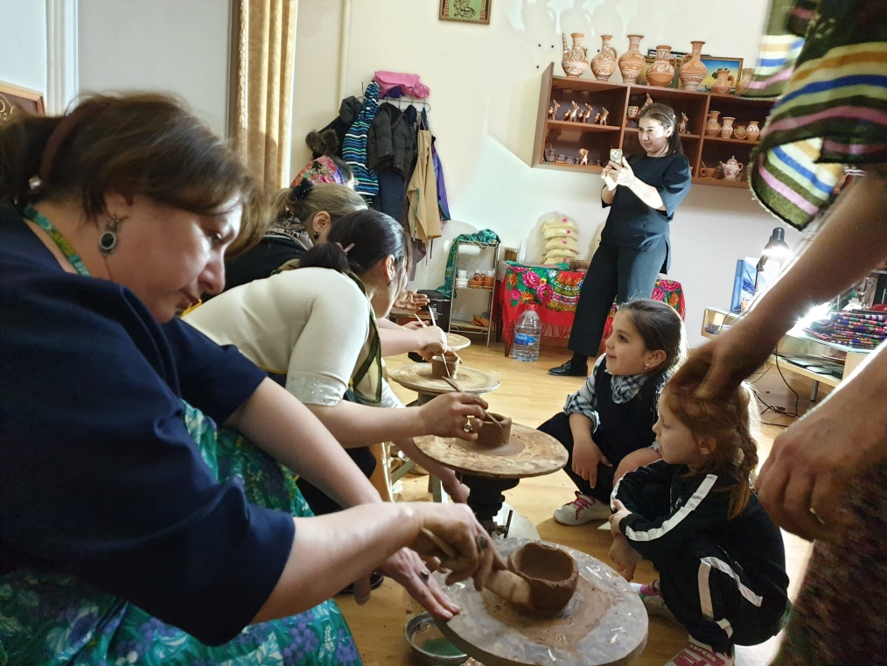
Экскурсия в Арт-студию
«Гончар»

Slide 33
3 этап. Итоговый обобщающий
1. Оформление выставки рисунков и поделок детей;
2. Презентация проекта для родителей и педагогического коллектива детского сада;
3. Мастер – класс для родителей и педагогов «Арбабаш - приданное предков»;
4. Итоговая НОД на тему: «Волшебный мир народного искусства Дагестана».

Slide 34
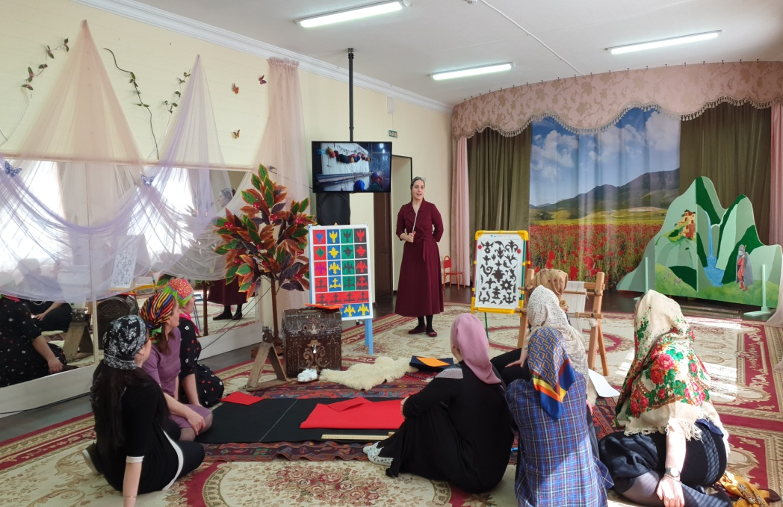
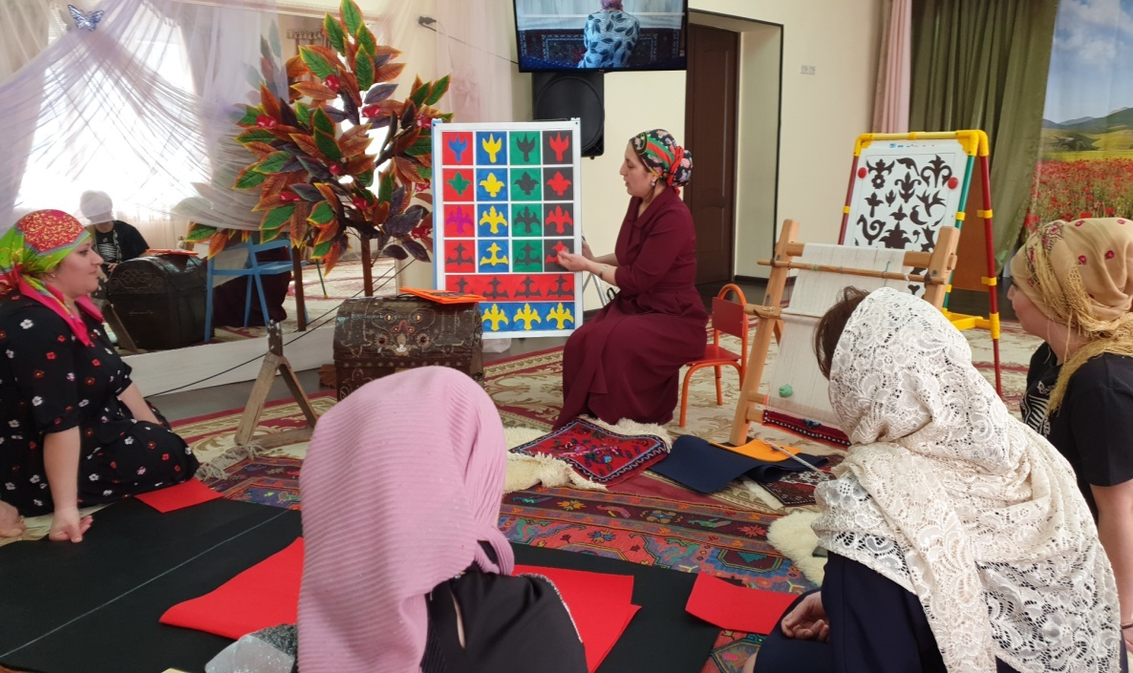
Мастер- класс на тему: «Арбабаш – приданное предков»

Slide 35
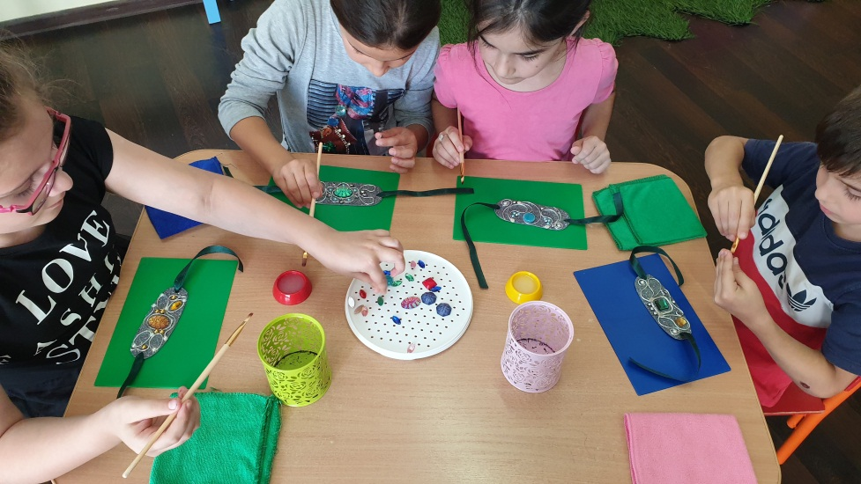
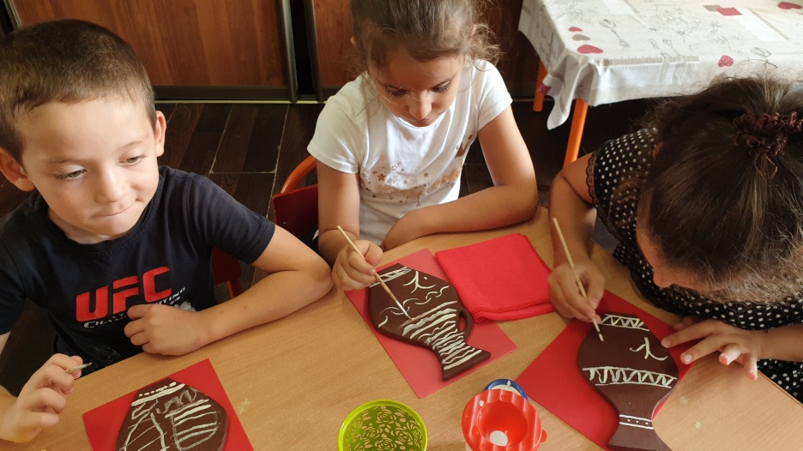
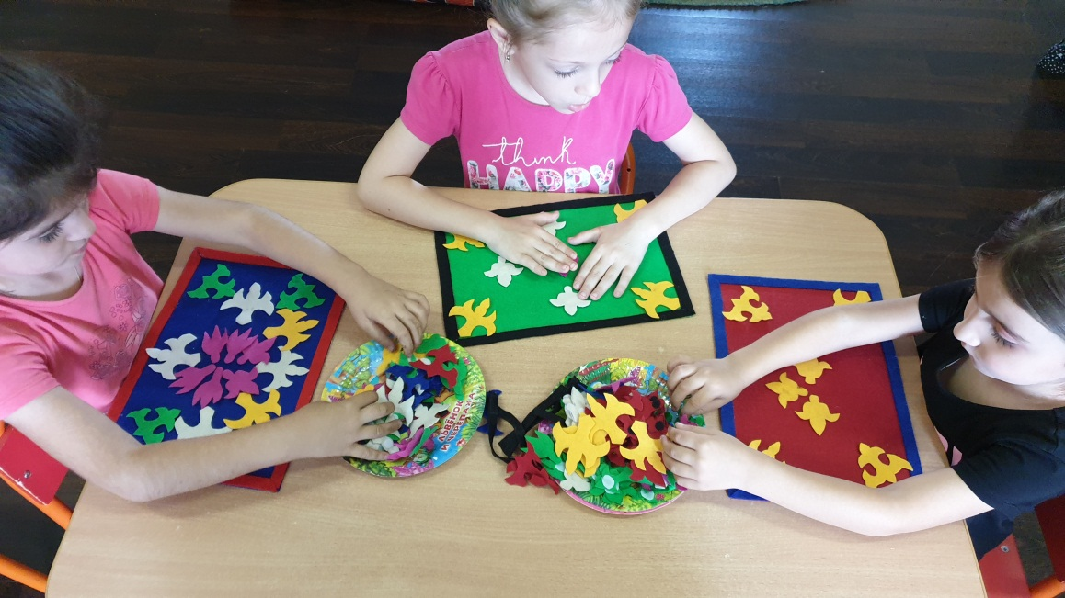
«Волшебный мир народного искусства Дагестана»

Slide 36
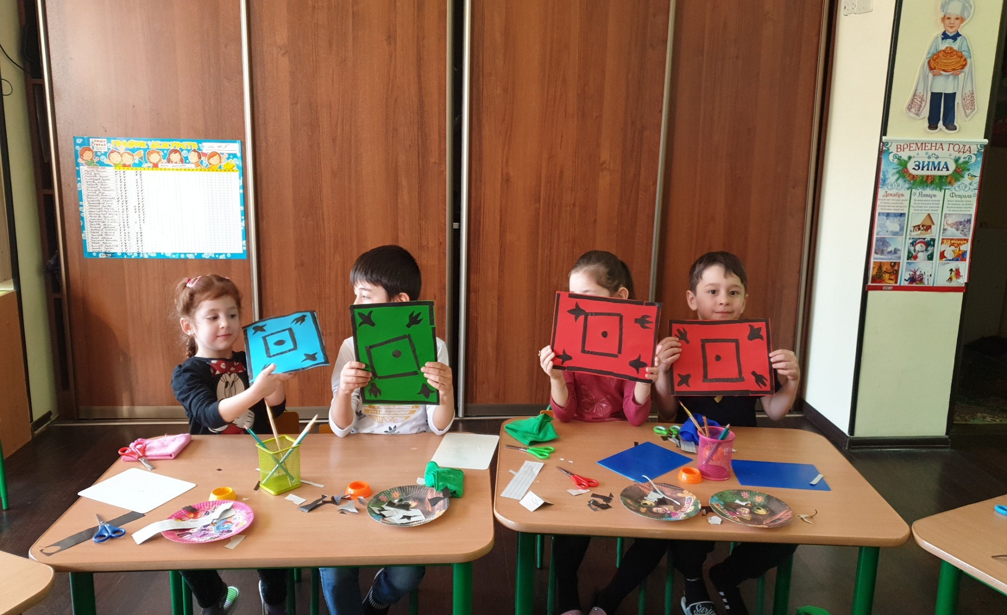
VI. Заключение

Slide 37
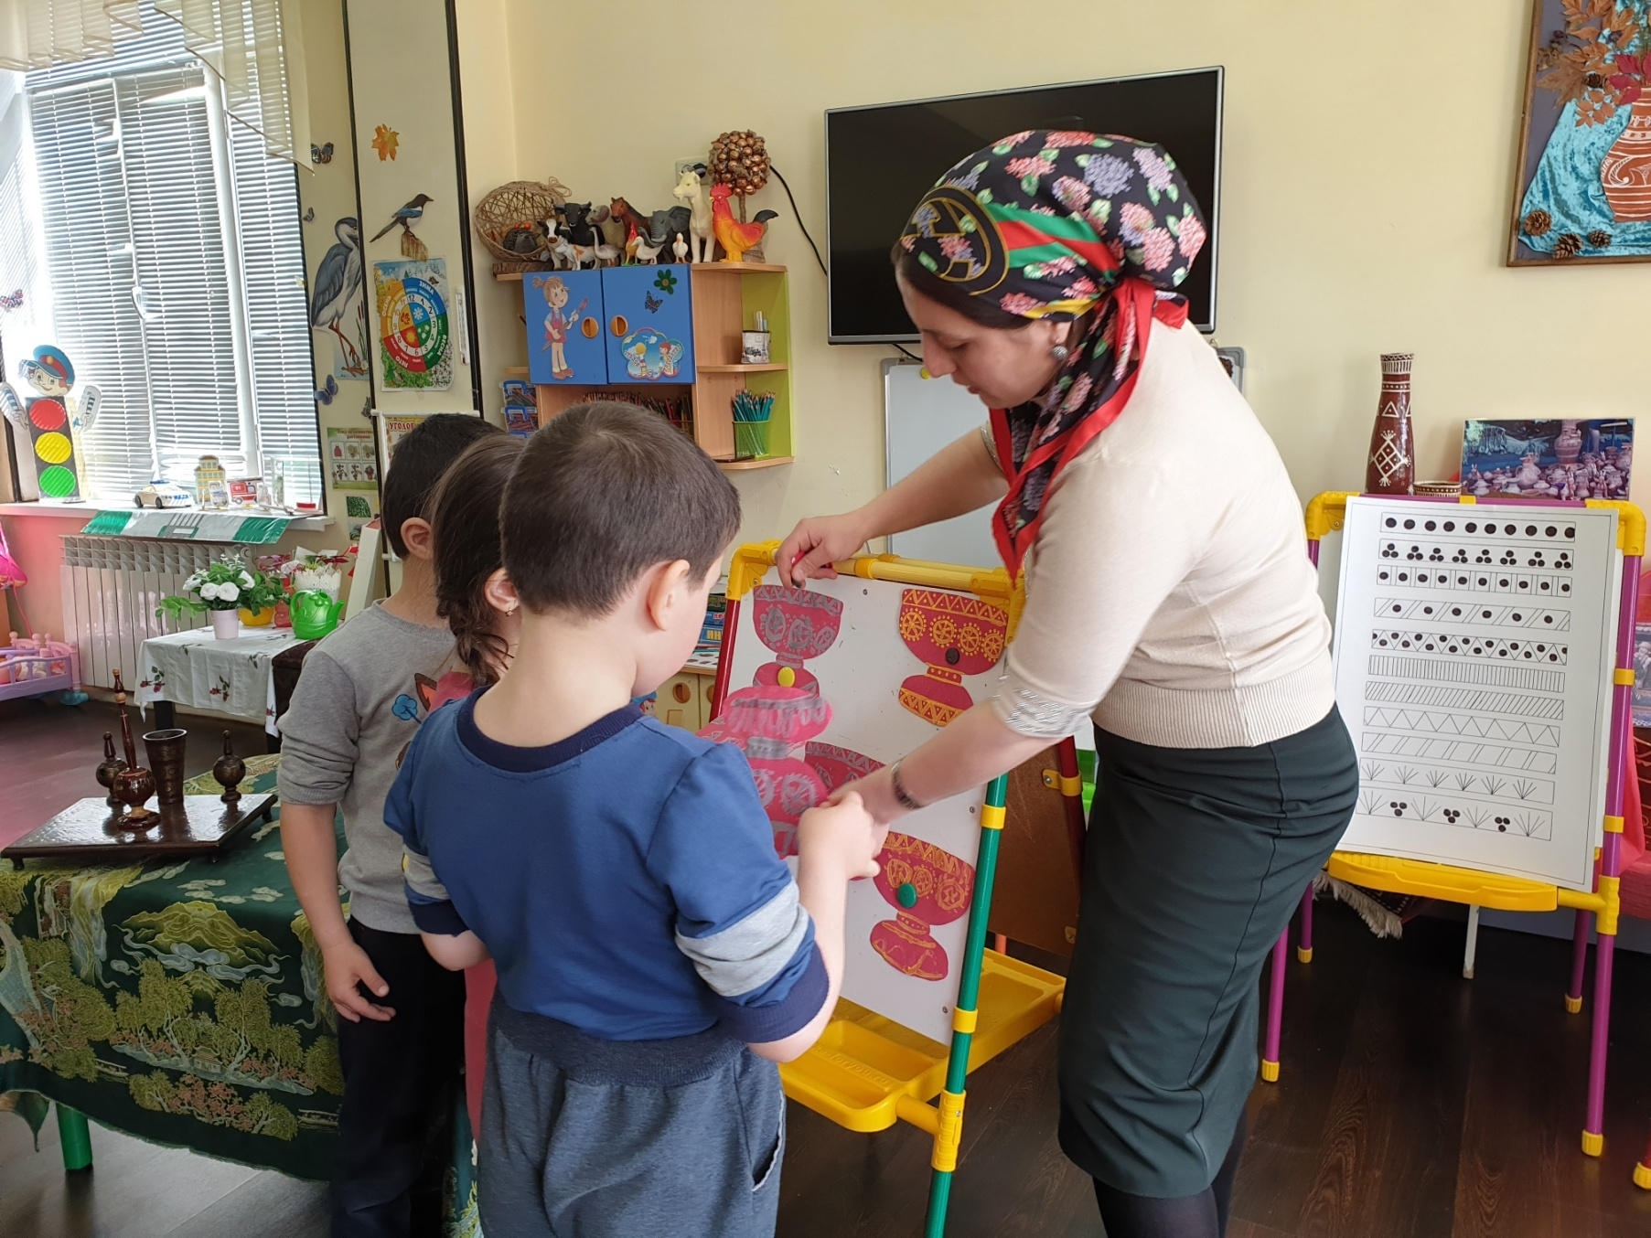

Slide 38
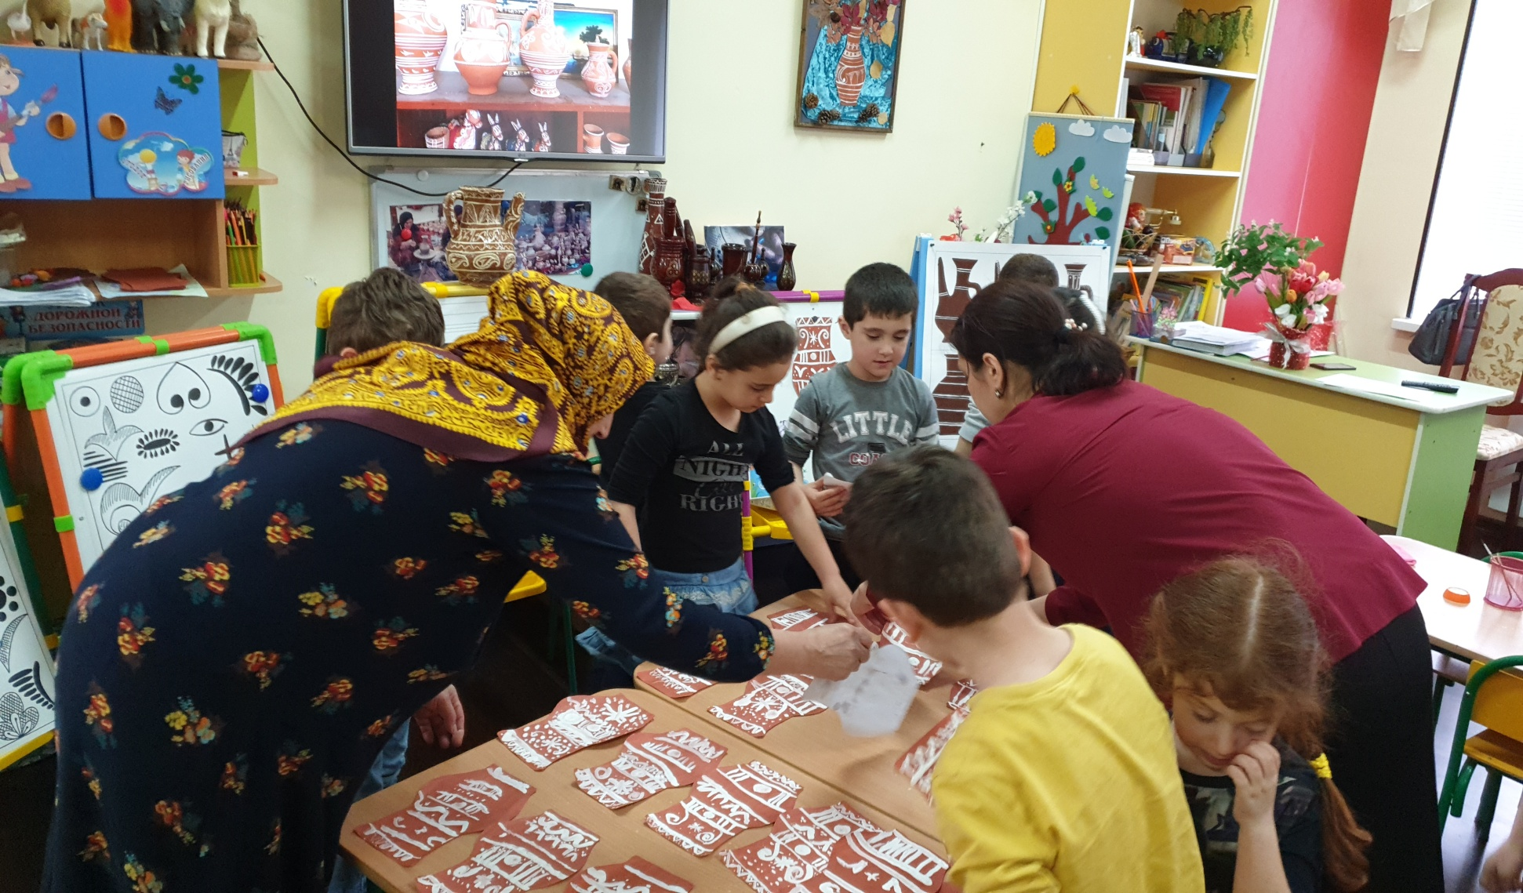

Slide 39
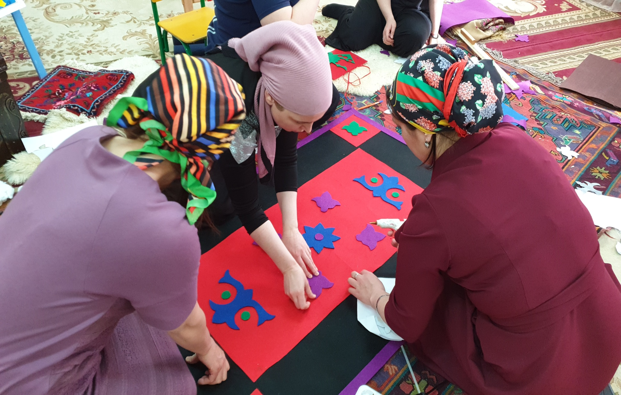

Slide 40
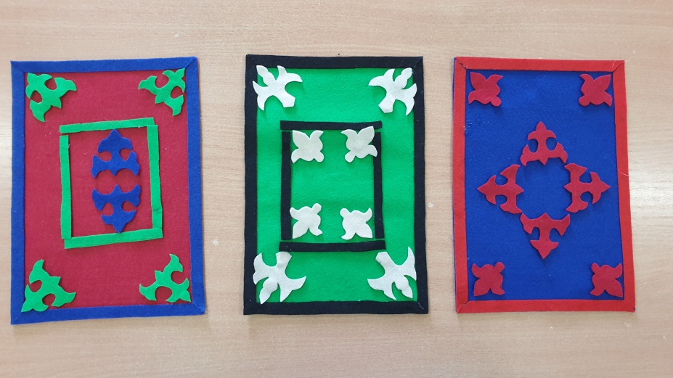
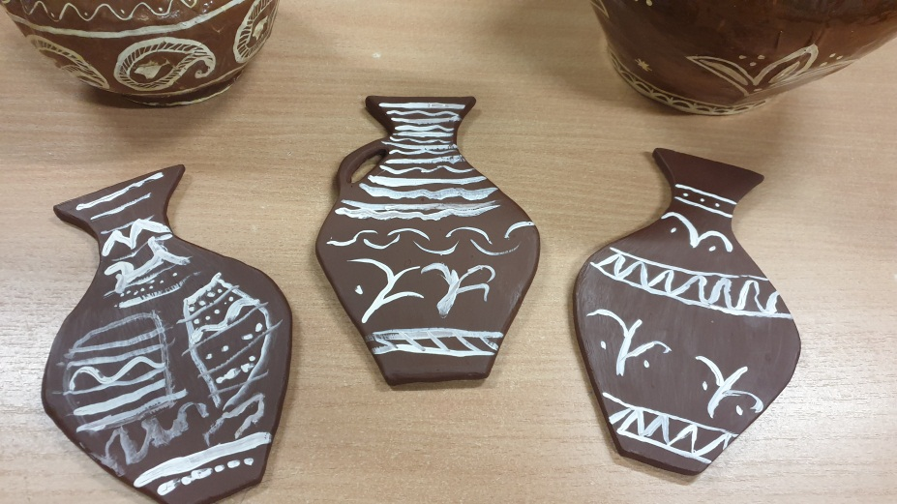
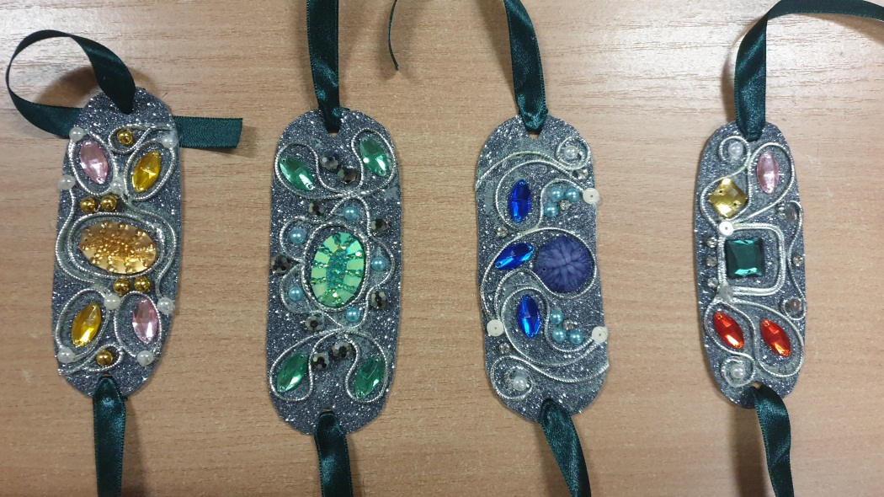

Slide 41
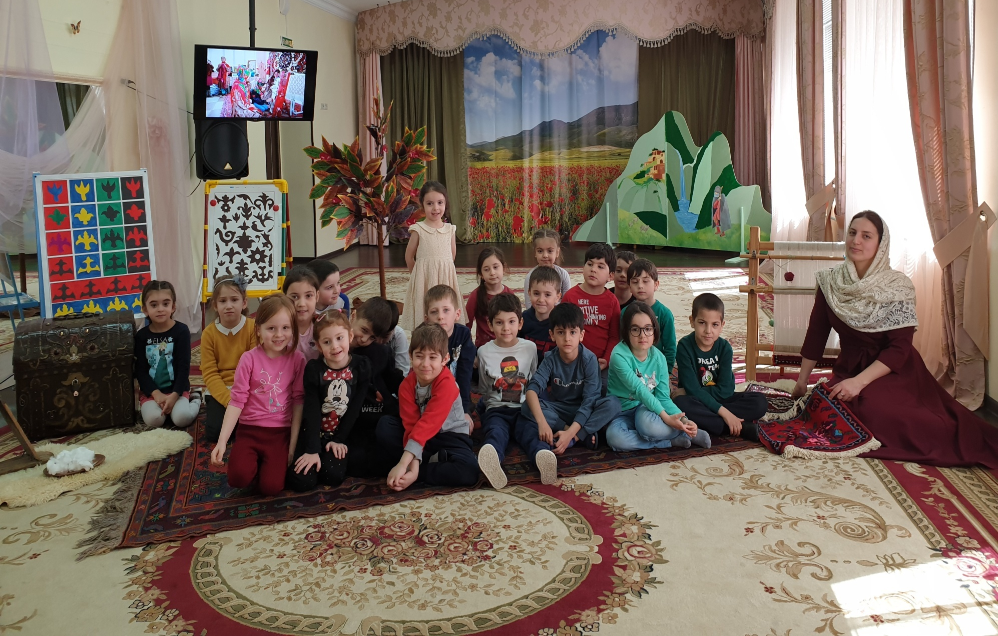

Slide 42
Список использованной литературы:
Байрамбеков М.М. «Ознакомление детей дошкольного возраста с народным искусством Дагестана». Издательство «Лотос», Махачкала, 2018 .
2. Гусарова Л.Ф. Проектная деятельность в детском саду. - ДИПКПК, 2012.
3. Методическое пособие «Подвижные игры народов Дагестана».
/ Идрисова З.И. – Махачкала: типография ИПЭ РД «Эко – пресс», 2014.
4. Фольклор и литература народов Дагестана: Хрестоматия для дошкольных учреждений / Сост. Р.Х. Гасанова, Ш.А. Мирзоев. – Махачкала: «Лотос», 2005.
5. Шурпаева М.И., Байрамбеков М.М., Исмаилова У.А., Гришина А.В. Региональная образовательная программа дошкольного образования Республики Дагестан; под ред. Г.И. Магомедова. – Махачкала: ООО Издательство «НИИ педагогика», 2015.

